Slide 1
Итоговое собеседование – одно из условий допуска к государственной итоговой аттестации по образовательным программам основного общего образования
С. Н. Тихоновская, начальник отдела обеспечения государственной итоговой аттестации Регионального центра оценки качества образования

Slide 2
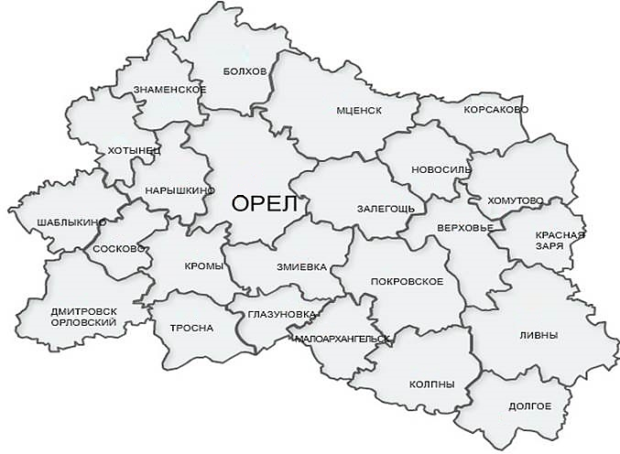
Итоги апробации бланковой технологии проведения итогового собеседования
Орловский район
Орловский лицей-интернат
31 школа
798 участников
4
Место проведения ИС

Slide 3
Основные замечания по результатам апробации итогового собеседования
Определение в кабинете мест для лиц, задействованных в проведении ИС и участника ИС
Создание комфортных условий для участника ИС (наличие личного пространства);
Использование рекомендаций ОРЦОКО
Некачественная печать бланков ИС
Проводить тестовую печать;
При необходимости заменить принтер (картридж)
Отсутствие у участника ИС навыка работы с КИМ
Отработка с участниками ИС навыков работы с КИМ;
Проведение репетиционных ИС на уровне школы
Пассивность экзаменатора-собеседника
Подбор соответствующих кадров;
Изучение инструкций для экзаменатора-собеседника

Slide 4
Основные замечания по результатам апробации итогового собеседования
У двух участников ИС бланки с одинаковым номером КИМ
Аннулирование результатов двум участникам ИС
Заполнение бланков участником ИС
Практические занятия по заполнению бланков;
Образец заполнения бланков;
Запрет на использование шариковой ручки

Slide 5
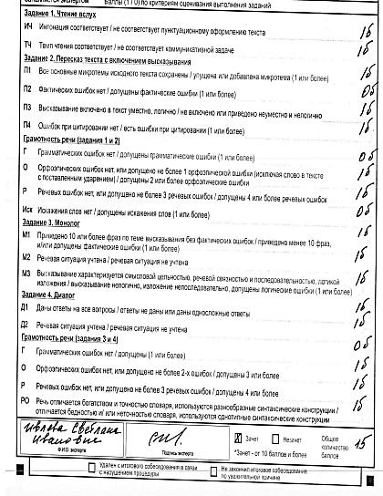
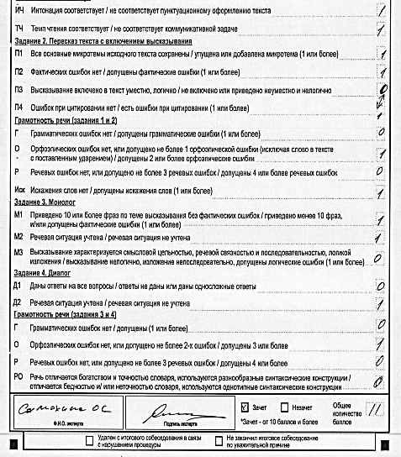
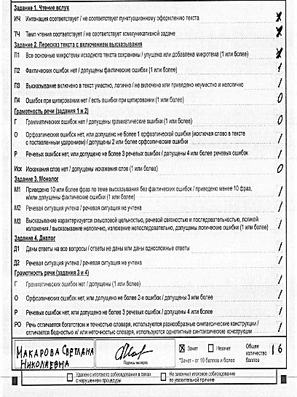
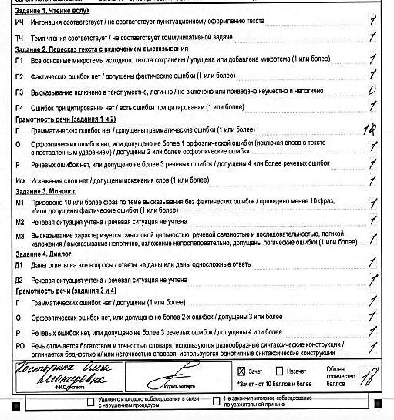
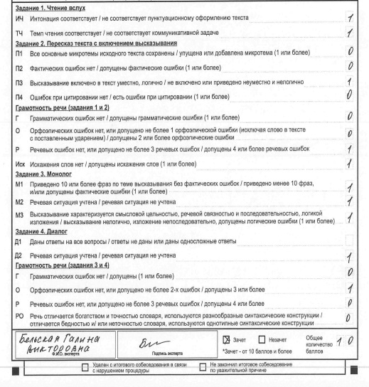
Основные замечания по результатам апробации итогового собеседования
Неверное суммирование баллов по критериям оценивания заданий ИС
Владение навыками счета;
Использование черновика эксперта
Заполнение бланков экспертами
Обучение экспертов правилам заполнения бланков ИС;
Использование черновика эксперта;
Контроль со стороны ответственного организатора

Slide 6
Телефон региональной «горячей линии» по вопросам подготовки и проведения ГИА
8(4862) 43-25-96
Телефон консультативной поддержки
по вопросам методического сопровождения проведения итогового собеседования
8(4862) 73-17-79, доб. 138 (Н. В. Мельнова)
8(4862) 43-25-96, доб. 120 (Т. А. Журавлева)
Телефон консультативной поддержки по вопросам технологического сопровождения проведения итогового собеседования
8(4862) 73-17-79, доб. 137 (П. А. Манюнин)
8(4862) 73-17-79, доб. 131 (Г. С. Орехов)

